Slide 1

Réunion de pré-soumission
DAO/CB/MCA-M/EW-34-C/COMPACT
La réalisation des travaux de construction et extension des centres de formation professionnelle :
Lot 6 : Réhabilitation et extension de l’Institut Supérieur du Bâtiment ISB à Casablanca (CFP28)
Lot 7 : Création du Centre de formation dans les métiers du transport et de la logistique
à Nouacer – Casablanca (CFP56)
Lot 8 : Réhabilitation et extension de l’Institut de développement des compétences des métiers
de l’artisanat de Meknès (CFP03)
Le 19 Août 2020

Slide 2

Plan
VOLET TECHNIQUE
1
Présentation du Dossier de Consultation des Entreprises ( DCE).
VOLET ADMINISTRATIF
2
Description du processus de passation des marchés selon les lignes directrices de MCC.
VOLET FISCAL
3
Présentation des dispositions fiscales pour les Contractants.

Slide 3
Plan
VOLET TECHNIQUE
1
Présentation du Dossier de Consultation des Entreprises ( DCE)..
VOLET ADMINISTRATIF
2
Description du processus de passation des marchés selon les lignes directrices de MCC.
VOLET FISCAL
3
Présentation des dispositions fiscales pour les contractants.

Slide 4
Aperçu sur le Compact II
Données générales
Enveloppe budgétaire | MCC: 450 millions de dollars Gouvernement: 82 millions de dollars
Date de signature | 30 novembre 2015
Date d’entrée en vigueur | 30 juin 2017
Période d’exécution | 5 ans à partir de la date d’entrée en vigueur

Slide 5
Aperçu sur le Compact II
Deux projets structurants
Education et formation pour l’employabilité
Productivité du foncier
Education secondaire
Foncier industriel
Formation professionnelle
Foncier rural
Emploi
Gouvernance du foncier

Slide 6
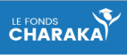
Aperçu sur le fonds CHARAKA
Activité « formation professionnelle »
Budget : 110,5 millions de USD (dont 30 millions de $ du Gouvernement)
2 composantes:
1ère composante: Mise en place d’une offre de formation professionnelle tirée par la demande du secteur privé
2ème composante: Appui à la réforme de la formation professionnelle
(103,72 millions de dollars)
Création ou extension de centres de formation professionnelle gérés dans le cadre de partenariats public-privé (PPP)
Réhabilitation de centres publics de formation professionnelle et leur reconversion d’un modèle de gestion classique en un modèle de gestion en PPP

Slide 7
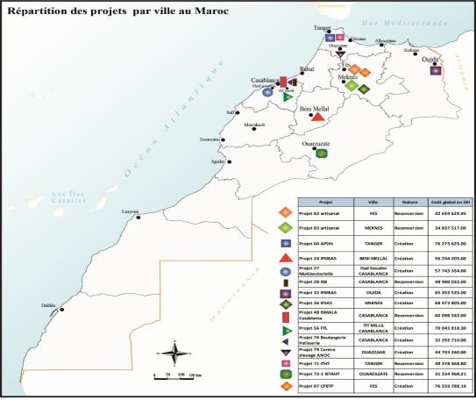
Aperçu sur les projets financés par le fonds CHARAKA
15 projets sont retenus pour le financement du fonds charaka :
    9 projets de création de centres de formation professionnelle;
    7 projets d’extension/reconversion des centres de formation professionnelle
Consistance des projets :
Terrain;
Etudes liées à la construction (architecturales et technique);
Travaux de construction;
Assistance technique;
Equipement;
Démarrage et fonctionnement des centres

Slide 8
Volet Technique Lot 6 : Réhabilitation et extension de l’Institut Supérieur du Bâtiment ISB à Casablanca (CFP28)

Slide 9
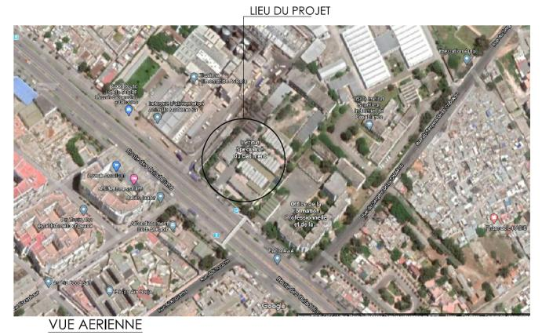
Volet Technique : Lot 6

Slide 10
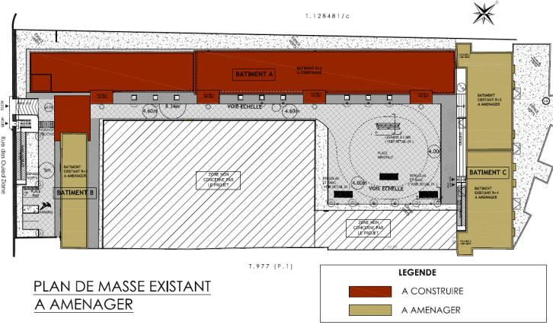
Volet Technique : Lot 6

Slide 11
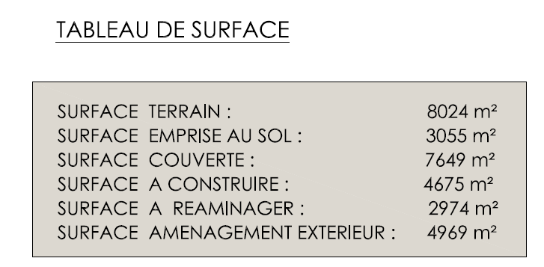
Volet Technique : Lot 6

Slide 12
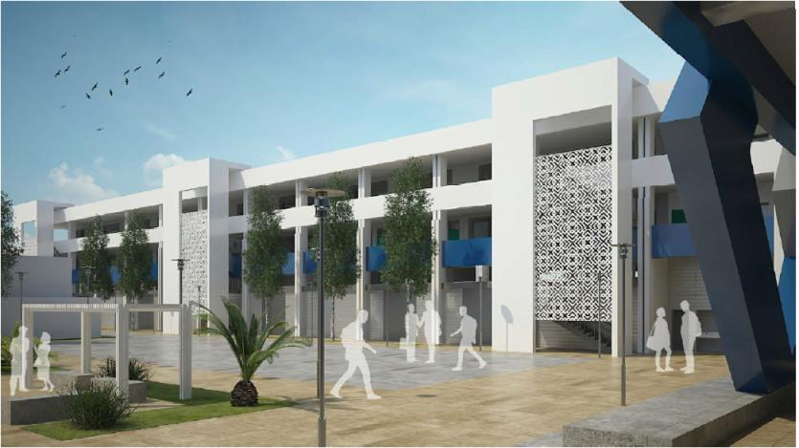
Volet Technique : Lot 6

Slide 13
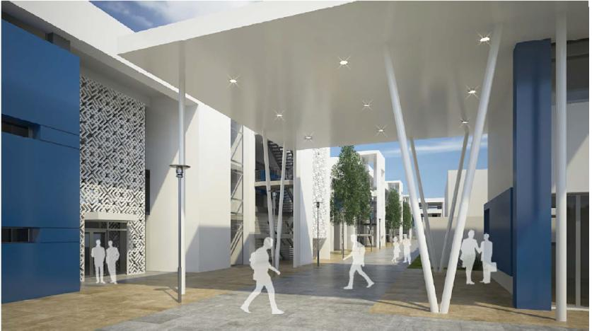
Volet Technique : Lot 6

Slide 14
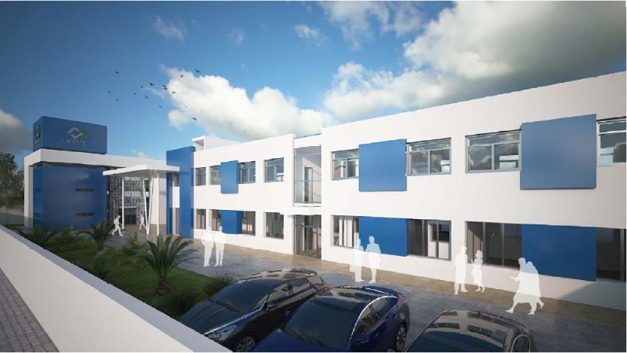
Volet Technique : Lot 6

Slide 15
Volet Technique Lot 7 : Création du Centre de formation dans les métiers du transport et de la logistique à Nouacer – Casablanca (CFP56)

Slide 16
Volet Technique : Lot 7
Description de projet
Le projet consiste à la réalisation d’un entrepôt en RDC et d’un bâtiment en RDC et 4 étages avec une piste d’apprentissage.

Slide 17
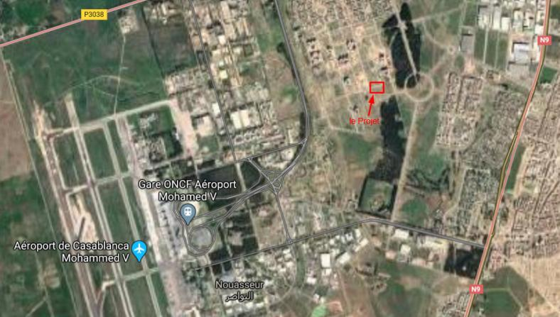
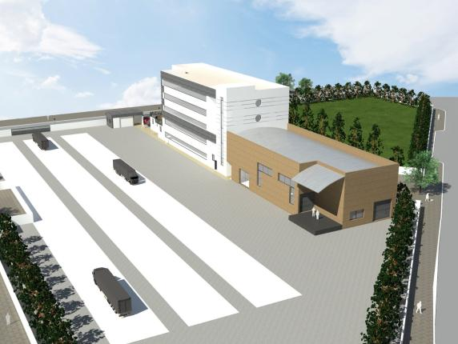
Volet Technique : Lot 7

Slide 18
Volet Technique : Lot 7
Tableau des surfaces hors œuvres et utiles
Surfaces hors œuvre
Surface de l’entrepôt | 537
Surface du bâtiment RDC | 682
Surface du bâtiment du 1er étage | 566
Surface du bâtiment du 2 ème étage | 524
Surface du bâtiment du 3 ème étage | 524
Surface du bâtiment du 4 ème étage | 524
Surface totale hors œuvre | 3 357
Surfaces utiles
Surface de l’entrepôt | 532
Surface du bâtiment RDC | 676
Surface du bâtiment du 1er étage | 561
Surface du bâtiment du 2 ème étage | 520
Surface du bâtiment du 3 ème étage | 520
Surface du bâtiment du 4 ème étage | 520
Surface totale utiles | 3 329

Slide 19
Volet Technique : Lot 7

Slide 20
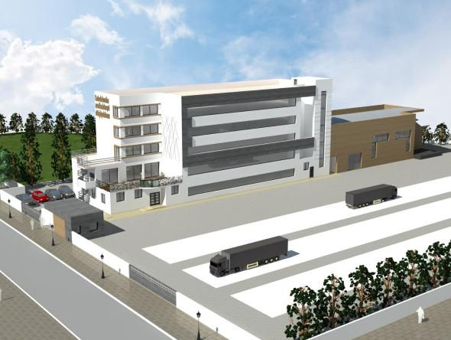
Volet Technique : Lot 7

Slide 21
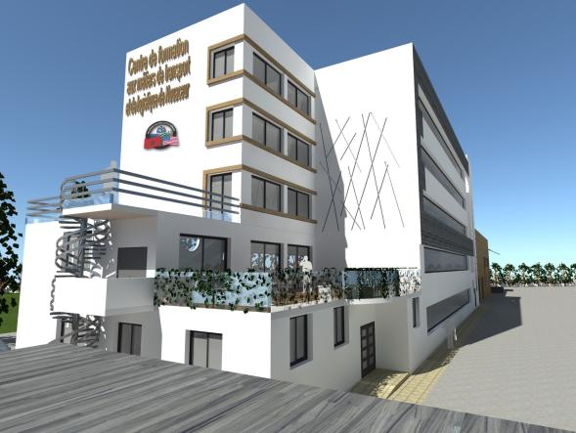
Volet Technique : Lot 7

Slide 22
Volet Technique Lot 8 : Réhabilitation et extension de l’Institut de développement des compétences des métiers de l’artisanat de Meknès (CFP03)

Slide 23
Présentation des projets: Lot 8
Situation du projet : Méknès.
Surface de la parcelle : 7 817 m².
- Superficie construite existante au sol : 2.587 m²
- Superficie non bâtie : 5.230 m² répartie en :
Statut foncier de la parcelle : Domaine privé de l’état.
Consistance prévisionnelle du projet :
Une Tranche ferme :
  Le pole verre ;
  La démolition des logements de fonction ;
  Travaux de VRD ;
  Aménagements extérieurs;
Une Tranche optionnelle :
  La démolition des ateliers ;
  Logement de fonction ;
  Les ateliers et classes ;
  La réhabilitation et mise à niveau de l’existant.

Slide 24
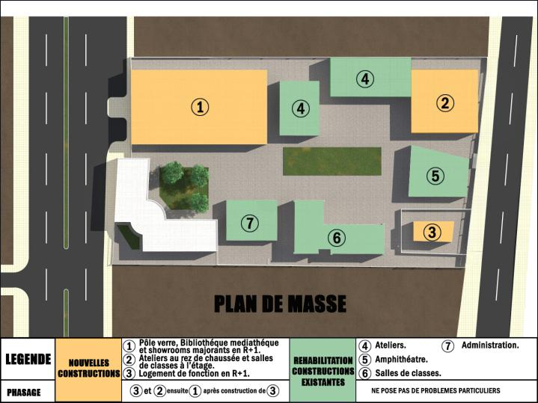
COMPOSANTES DU PROJET

Slide 25
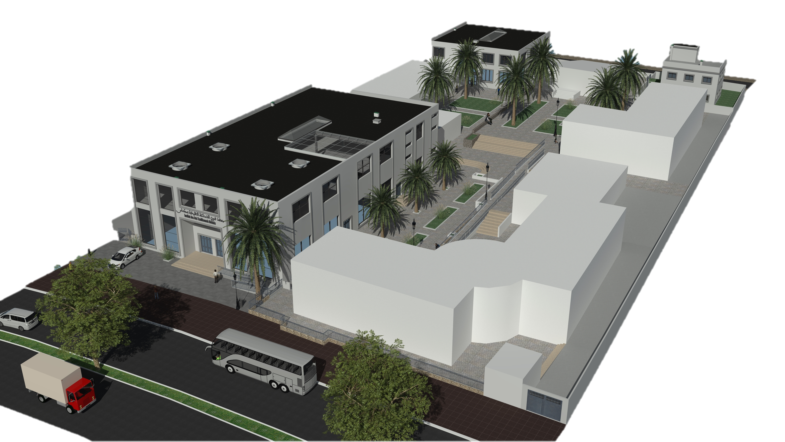
COMPOSANTES DU PROJET : NOUVELLES CONSTRUCTIONS
ATELIERS ET CLASSES
POLE VERRE
LOGEMENT DE FONCTION

Slide 26
COMPOSANTES DU PROJET
REHABILITATION DES CONSTRUCTIONS EXISTANTES ET AMENAGEMENTS EXTERIEURS
ATELIERS
AMPHITHEATRE
REAMENAGEMENT DES ESPACES EXTERIEURS
SALLES
DE CLASSES
ADMINISTRATION

Slide 27
Volet Environnement Santé Sécurité

Slide 28
Volet Environnement Santé Sécurité
Exigences de l’Agence MCA-Morocco en matière de ESP
L’Entrepreneur devra prendre en compte et mettre en œuvre les mesures de Santé et sécurité au travail abordées dans le PGES cadre et décrite explicitement dans le Plan de Santé et Sécurité au Travail.
Pendant toute la durée du chantier, l’Entreprise sera tenu de prendre, sous sa responsabilité et à ses frais, toutes les mesures particulières de santé, sécurité et hygiène qui seront nécessaires à l’égard de ses propres travaux, des matières utilisées et des dangers encourus.
Frais à inclure dans le montant de l’offre de l’entreprise selon les disposition du BOQ.
Il appartient à l’Entreprise de donner les instructions nécessaires à son personnel et celui des sous-traitants et de leur prescrire les consignes à observer (voir PSS).

Slide 29
Volet Environnement Santé Sécurité
L’Entrepreneur devra désigner un responsable ESSS qualifié et formé, il sera responsable de toutes les questions relatives à l’environnement, et aux aspects sociaux, liées aux activités du chantier.
Plan d’action ESSS : L’Entrepreneur devra fournir au maitre d’œuvre l’ensemble de la documentation justifiant son engagement et sa vision sur comment il compte respecter les exigences contractuelles en matière environnementale, sociale et de santé & sécurité, et ce avant l’installation sur site:
    Plan Hygiène Sécurité & Environnement ;
    Organisation environnementale du chantier (rôles et responsabilités) ;
    Plan d’intervention d’urgence environnemental ;
    …

Slide 30
Volet Environnement Santé Sécurité
Plan d’action pour la gestion des risques liés au COVID 19 : visant à préserver la santé et la sécurité des employés de l’entreprise pendant la crise sanitaire du Covid-19, de gérer le risque de propagation de cette pandémie dans les lieux de travail, et en conséquence, d’assurer la continuité des activités de construction pendant cette période.
L’Entrepreneur est tenu de présenter un plan d’atténuation des risques de contamination par l’agent pathogène COVID 19 et d’assurer sa mise en œuvre.
Frais à inclure dans le montant de l’offre de l’entreprise selon les disposition du BOQ.

Slide 31
Volet Genre et Inclusion Sociale (GIS)

Slide 32
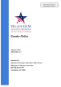
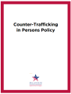
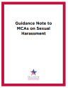
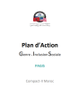
Volet Genre et Inclusion Sociale (GIS)
Le volet GIS décrit les exigences de MCC et de MCA dans les domaines suivants:
Emploi local: Développement socio-économique local;
Non discrimination et égalité des chances : La MCC exige également que les femmes et les autres groupes défavorisés aient des chances équitables de participer aux activités financées par la MCC et d'en bénéficier, y compris dans les emplois liés aux projets.
Interdiction du harcèlement sexuel : Prévenir toute situation ou comportement pouvant engendrer un incident de harcèlement sexuel et entreprendre immédiatement les mesures qui s’imposent le cas échéant; élaborer une politique interdisant le harcèlement sexuel et un plan de déclaration des incidents et d’aiguillage en ce qui concerne la prestation de services à l’appui d’un milieu de travail sécuritaire et respectueux (voir note d’orientation MCC, MCA-PAGIS)
Lutte contre la traite des personnes: MCC a une politique de tolérance zéro à l’égard de la Traite des Personnes : (a) la traite à des fins d'exploitation sexuelle; (b) le recrutement, l'hébergement, le transport, la mise à disposition ou l'obtention d'une personne pour exécuter un travail ou des services, par le recours à la force, à la fraude ou à la coercition dans le but de la soumettre à la servitude involontaire, au péonage, à la servitude pour dette ou à l'esclavage (voir document de politique MCC ou MCA-PAGIS) [Exigences Minimales de Conformité].
Références GIS de MCC et MCA

Slide 33
Volet Genre et Inclusion Sociale (GIS)
Obligations GIS de l’entrepreneur
[Conditions Générales de Contrat 72. Genre et inclusion sociale et 76]
Désigner un « Responsable Genre et Inclusion Sociale » selon le profil fourni dans le CPTG;
Elaborer un Plan d’action GIS avant le démarrage des travaux pour décrire les actions qu’il compte mettre en place pour se conformer aux clauses GIS et le soumettre au MO pour approbation en se référant aux documents de MCC et MCA précités et aux « rapport d’analyse des risques en matière de traite des personnes » et le « Plan et check-list GIS en matière de suivi des travaux de constructions ».
  Il y’a des obligations spécifiques MCC , séparées, et « officielles » de TDP et HS qui ne font partie des plans GIS des contractants) :
    Avec la politique de TDP, l’entrepreneur doit avoir un plan d’intervention en matière de traite des personnes avec une personne spécifique désignée comme point focal pour traiter de TDR, et il doit le communiquer à MCA avant de signer le contrat ; et
    Avec la Note d’orientation relative à l’interdiction du HS, l’entrepreneur doit élaborer une politique interdisant le harcèlement sexuel et un plan de déclaration des incidents et d’aiguillage en ce qui concerne la prestation de services à l’appui d’un milieu de travail sécuritaire et respectueux.
  Informer – sensibiliser et former– surveiller – documenter - rapporter – signaler
Frais à inclure dans le montant de l’offre de l’entreprise selon les disposition du BOQ.

Slide 34
Volet Genre et Inclusion Sociale (GIS)
Autres informations au contractant:
a. MCA: discuter des exigences lors des négociations avec le gagnant sélectionné d'un contrat ou d'une subvention;
b. Le MCA demande au soumissionnaire retenu: de s'assurer qu'avant la signature du contrat, le soumissionnaire retenu définit clairement (d'une manière claire pour le MCA) qui et comment il s'engagera avec une victime potentielle ou une personne signalant un incident potentiel de TIP;
c. MCA: Communiquer à l’entreprise le contact MCA spécifique qui recevra les rapports TIP

Slide 35
Plan
VOLET TECHNIQUE
1
Présentation des termes de référence : contexte, objectif et étendue de la mission.
VOLET ADMINISTRATIF
2
Description du processus de passation des marchés selon les lignes directrices de MCC.
VOLET FISCAL
3
Présentation des dispositions fiscales pour les consultants.

Slide 36
2. Volet Administratif : Processus de passation des marchés
Principes de passation de marchés de la MCC
Des procédures ouvertes, équitables et compétitives appliquées d'une manière transparente ;
Externalisation des fonctions de Passation de Marchés et fudiciaires à des Cabinets sélectionnés sur le plan international: gage de transparence
Les appels d'offres sont basés sur des descriptions claires et précises des besoins (biens et services); établis au niveau des meilleurs standards internationaux
Sélectionner des entrepreneurs qualifiés qui exécuteront les contrats conformément aux clauses du marché, et dans le strict respect des délais;
Des prix commercialement raisonnables.

Slide 37
2. Volet Administratif : Processus de passation des marchés
Rôle de la Passation des Marchés dans MCA-Morocco
Millennium Challenge Corporation –MCC
MCA-Morocco: Direction de Passation des Marchés-DPM
Agent de Passation des Marchés-Cardno PA

Slide 38
2. Volet Administratif : Processus de passation des marchés
Directives particulières à MCC
Aucune préférence nationale
Pays objet de sanctions ou de restrictions en vertu des lois ou des politiques des États-Unis

Slide 39
2. Volet Administratif : Élaboration des propositions
TYPES DE SOUMISSION:
Sous format papier
Les soumissions électronique ne seront pas acceptées.

Slide 40
2. Volet Administratif : Composition du Dossier d’Appel d’Offres
Particularités de l’appel d’offres
Lot n°8 contient une tranche ferme et une tranche optionnelle (IS 1.2)
Le soumissionnaire peut soumissionner pour un ou plusieurs lots (IS 15.6)
Un Bonus sera occtroyé au titulaire durant de la phase d’exécution des travaux conformément aux dispositions du CGC 52.1 de la section VII (Conditions particuliéres du Contrat et Annexe au contrat

Slide 41
2. Volet Administratif : Composition du Dossier d’Appel d’Offres
Architecture de DAO EW-34-C
1ère Partie: Procédures d’Appel d’Offres
  Définitions
  Section I: Instructions aux Soumissionnaires (IS)
  Section II: Données Particulières de l’AO (DPAO)
  Section III: Examen des Offres critères d’Evaluation et de Qualification
  Section IV: Formulaires de l’offre

Slide 42
2. Volet Administratif : Composition du Dossier d’Appel d’Offres
Architecture de DAO EW-34-A
2ème Partie: Procédures d’Appel d’Offres
  Section V: Enoncés des Travaux ( Enoncés du Maître d’Ouvrage)
  Les soumissionnaires trouveront au niveau de la section V la liste de l’ensemble des pièces écrites et graphiques ainsi que les liens de téléchargement correspondant

Slide 43
2. Volet Administratif : Composition du Dossier d’Appel d’Offres
Architecture de DAO EW-34-C
3ème Partie: Conditions du Contrat et Formulaires Contractuels
  Section VI: Conditions générales du Contrat ("CGC")
  Section VII: Conditions particulières du Contrat ("CPC") et Annexe
  Section VIII: Notification d’intention d’attribution et Formulaires Contractuels

Slide 44
2. Volet Administratif : Les dates repères
L’offre ainsi que toute correspondance doivent être rédigées en français ( IS 11)
Des clarifications peuvent être demandées par courriel avant le 26 Août 2020 délai de rigueur via procurement@mcamorocco.ma
L’Agence MCA-Morocco fournira des réponses à toutes les entreprises ayant manifesté leur intérêt au plus tard le 08 Septembre 2020. Les réponses seront également postées sur le site de MCA Morocco http://www.mcamorocco.ma/fr/appels-d-offres
La date limite de dépôt des offres est fixée au vendredi 18 Septembre 2020 à 15h00 (heure locale de Rabat, Maroc)
L’ouverture des offres se déroulera en séance plénière et en ligne (webinaire) sur la plateforme zoom.us le Vendredi 18 Septembre 2020 à 15h30 (heure de Rabat, Maroc).
La date du taux de change aux fins d’évaluation est 28 jours avant la date de l’ouverture des offres.
Dans le cas d’une sous-traitance : préciser le(s) nom(s) des sous-traitants et les tâches à sous-traiter.

Slide 45
2. Volet Administratif : Élaboration des Offres
L’offre comprendra :
La lettre de soumission signée par la personne habilitée
La garantie de soumission de:
400 000 MAD pour le Lot 6 conformément aux Clauses 20.1 des DPAO
220 000 MAD pour le Lot 7 conformément aux Clauses 20.1 des DPAO
250 000 MAD Pour le Lot 8 conformément aux Clauses 20.1 des DPAO
L’offre technique ( le programme décrivant les rôles et responsabilité du personnel, méthode de travail et calendrier, ainsi que la structure de gestion des activités, les ressources, ect ) et les formulaires renseignés de la section IV du DAO,
Cadre de Détail Quantitatif et estimatif Bordereau de Prix Unitaires. (Les soumissionnaires doivent renseigner les prix pour les deux tranches et doivent préciser clairement dans leur offre financière le montant de chacune des deux tranches séparément). Toute offre financière ne donnant pas le montant de l’une des tranches sera considérée comme incomplète et non recevable.

Slide 46
2. Volet Administratif : Élaboration des Offres
L’offre comprendra aussi:
Plan d’atténuation des éventuels risques de contamination et de propagande du covid-19
La confirmation écrite de l’habilitation du signataire de l’Offre à engager le Soumissionnaire, conformément clause 21.2 des IS ;
Tous les documents justificatifs attestant que le Soumissionnaire possède les qualifications requises pour exécuter le Contrat si son Offre est acceptée;
1 original et 2 copies + support électronique de toute l’offre (bordereau des prix estimatifs nécessairement suivant le format Excel) (IS 21.1)

Slide 47
2. Volet Administratif : Élaboration des Offres
Autres précisions :
Les rabais sont acceptés (IS 15.1)
Les Soumissionnaires peuvent soumissionner pour un ou plusieurs lots (IS 15.6).
La validité des offres est de 120 jours à partir de la date d’ouverture des plis – 19.1
Les prix ne sont pas révisables ( IS 15.5 et CGC 49.1)
La monnaie de l’offre est le Dirham et/ou le Dollar américain (USD)
Les monnaies de paiement sont le MAD pour les entreprises marocaines et étrangères disposant de registre de commerce établi au Maroc et le USD pour les entreprises étrangères
La langue de travail est le Français (CGC 3.1)

Slide 48
2. Volet Administratif : Examen des Offres, Critères d’Évaluation et Qualification
Examen des Offres
Examen des Offres
Examen préliminaire ( respect des IS 21, garantie de l’offre, éligibilité du soumissionnaire, certificat GoE complété et signé et tous les formulaires requis dûment complétés
Analyse de la Conformité de l’Offre (détermination de la conformité de l’offre pour l’essentiel conformément aux IS 31 sans réserves ni omissions)
Examen Technique pour la détermination de la conformité.
3.1 Documents constituant l’offre technique (Formulaires de soumission de façon suffisamment détaillée pour démontrer la conformité de l’Offre du Soumissionnaire à l’énoncé des travaux et au délai d’achèvement des travaux)
3.2 Évaluation de la conformité de l’offre technique ( approche et méthode techniques, personnel , méthodologie pour satisfaire les exigences environnementales, égalités des genres à la santé et la sécurité, risque lié à la traite des personnes)

Slide 49
2. Volet Administratif : Examen des Offres, Critères d’Évaluation et Qualification
Critères d’évaluation
Evaluation financière des Offres
Examen du Prix pour déterminer l’Offre la mieux disant.
« Le Prix de l’Offre évaluée » comprendra
la correction des erreurs arithmétiques et des omissions, etc., conformément à la clause 32.1 des IS.
la rectification des non conformités mineurs qui affectent le prix suivant la méthode présentée à section III du DAO
la conversion en une monnaie aux fins de comparaison 31.7 des IS
2. Comparaison des montants corrigés afin d’en déterminer le moins disant
3. Analyse du caractère raisonnable du Prix (Equilibre des prix – Montant pas trop élevé pas trop bas). A ce stade, l’offre pourrait être écartée à la seule discrétion du maître d’ouvrage IS 34.2

Slide 50
2. Volet Administratif : Examen des Offres, Critères d’Évaluation et Qualification
Critères de Qualification
Qualification du Soumissionnaire
Examen de la Qualification du soumissionnaire :
1.1 Examen des pièces produites pour vérifier qualifications minimales exigées (Formulaires de la section IV).
1.2 Contrôle des performances passées du Soumissionnaire et de ses références (IS 36)
Loi du tout ou rien : les qualifications seront jugées satisfaisantes ou non satisfaisantes
Références et examen des performances passées .
CPPR (Contractor Past performance Report)
Système de contestation disponible sur le site :
http://www.mcamorocco.ma/fr/systeme-de-contestation-bid-challenge-system-bcs

Slide 51
2. Volet Administratif : Contrat
Dispositions contractuelles
Délai d’exécution :
Lot 6: 420 jours calendaires
Lot 7: 420 jours calendaires
Lot 8: Tranche Ferme: 420 jours calendaires, Tranche Optionnelle: 360 jours calendaires (cas de démarrage simultané 420 jours calendaires
2. Date de démarrage fixée par Ordre de Service
3. Contrat établi en langue française.
4. La Garantie de Bonne exécution est 10% du montant final du contrat (IS 47.1 et CGC 54.1)
5. Autorité chargée de désigner le Conciliateur : CIMAC
6. Arbitrage : Règles CIMAC ou Règles d’arbitrage de la Commission des Nations Unies pour le Droit commercial international (CNUDCI) ou de la Chambre de commerce internationale (CCI) , ou de Stockholm ou de la Cour internationale d’arbitrage de Londres

Slide 52
2. Volet Administratif : Contrat
Dispositions contractuelles
Délai de garantie : 365 jours
Retenue de Garantie 10%. Remboursement des 50% à la réception provisoire (CGC 53.1).
Pénalités de retard 2,5 ‰ du montant contractuel majoré des avenants par jour de retard plafonnées à 10% (CGC 51.1)
.
10. Un Bonus sera occtroyé au titulaire durant de la phase d’exécution des travaux conformément aux dispositions du CGC 52.1 de la section VII (Conditions particulières du Contrat et Annexe au contrat
11. Possibilité de paiement anticipé de 10% contre caution du même montant – Remboursé à partir 20% d’avancement et totalement à 70% (CGC 53.1 et CGC 53.3)

Slide 53
Plan
VOLET TECHNIQUE
1
Présentation des termes de référence : contexte, objectif et étendue de la mission.
VOLET ADMINISTRATIF
2
Description du processus de passation des marchés selon les lignes directrices de MCC.
VOLET FISCAL
3
Présentation des dispositions fiscales pour les consultants.

Slide 54
3. Volet Fiscal : Dispositions fiscales / TVA et DD
  Taxe sur la valeur ajoutée / droits et taxes à l’importation
  Les prestations financées dans le cadre de l’Accord du Compact sont exonérées de la taxe sur la valeur ajoutée et les droits à l’importation.
  Pour pouvoir facturer en Hors-Taxes, la demande d’achat en exonération de la TVA /franchise douanière est déposée par l’Agence MCA-Morocco auprès de l’administration compétente.
  A titre de rappel, les prestations financées par les fonds du gouvernement marocain ne sont exonérées ni de la TVA ni des droits de douanes.

Slide 55
3. Volet Fiscal : Dispositions fiscales / TVA et DD
  En application de l’article 103 du Code Général des Impôts : les prestataires non-résidents ayant désigné un représentant fiscal au Maroc, ou prestataires établis au Maroc, ayant supporté la TVA au nom de leur sous-traitants, peuvent formuler une demande de remboursement du crédit de TVA, auprès du service local des Impôts à la fin de chaque trimestre de l’année civile au titre des opérations réalisées au cours du ou des trimestres écoulés.

Slide 56
3. Volet Fiscal : Remboursement de TAXES
3. Volet Fiscal : Dispositions fiscales/ IS
Impôt sur les bénéfices / revenus
  L’Agence MCA-Morocco procèdera à la retenue à la source de l’impôt sur les sociétés (IS) de 10% sur tous les montants bruts réglés (HT), en contrepartie de prestations de services en faveur des non-résidents.
  Pour tous les impôts sur les bénéfices prélevés, les non-résidents concernés recevront du gouvernement du Maroc, sur demande, la preuve de paiement pour leur éviter la double imposition.

Slide 57
3. Volet Fiscal : Proposition financière
  Elle doit inclure tous les coûts, les prix, les frais, y compris toutes les taxes payées au Maroc ainsi que tous les droits et taxes payés dans le pays d’origine, y compris les droits de douane et autres prélèvements que le consultant est susceptible de subir.
  Cette proposition ne devra pas inclure les montants de la TVA ainsi que les droits de douanes au Maroc, quand ils existent, et pour lesquels les fournisseurs recevront des attestations d’exonération et des franchises douanières.

Slide 58
Merci de votre attention

